Slide 1
Omavalvonnan seuratatietojen raportointi
Toimiala: Sairaalapalvelut
Tulosalue: Diagnostiikka ja tukipalvelut
Raportoitava ajanjakso: 5-8.2025
Lyhenteet:
NPS (Net Promoter Score): Suositteluindeksi (asiakkaat ja henkilöstö)
Haipro: Haitta- ja vaaratapahtumailmoitus -järjestelmä
Edellisen kauden arvo ilmoitetaan suluissa.

Slide 2
Turvallisuus ja laatu
Status 31.8.2025
Kaikki ilmoitukset: 59 (42)
Odottaa käsittelyä: 6 (10 %)
Odottaa lisätietoa: 0 (0 %)
Käsittelyssä: 4 (7 %) Valmis: 52 (88 %)
Vaaratapahtuma ilmoitusten määrä
Yleisimmät ilmoitustyypit henkilökunta:
Laboratorio-, kuvantamis- tai muuhun potilastutkimukseen liittyvä
Muu
Lääke- ja nestehoitoon liittyvä
Asiakkaiden ja omaisten tekemät vaaratapahtuma ilmoitusten määrä
Yhteydenotot potilasasia-vastaaville (kpl)
Korjaavat toimenpiteet
Haiprot käydään läpi työpaikkakokouksissa ja suunnitellaan toimeenpiteet vähentäkseen riskejä.
(2)

Slide 3


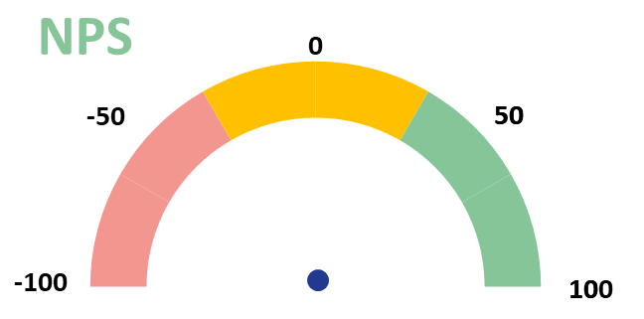
Asiakaskokemus
Positiivinen palaute
Ystävällinen, osaava ja ammattitaitoinen henkilökunta
Negatiivinen palaute
Pitkä odotusaika
Kutsukirjeessä ei tule selkeästi esiin missä varsinainen tutkimus tehdään
Asiakaspalautteen kokonaismäärä kauden aikana: 138 (200)
Minulle jäi tunne, että minusta välitettiin kokonaisvaltaisesti
4,16
(4,51)
4,38
(4,41)
Tiedän, miten hoitoni/palveluni jatkuu
4,49 (4,44)
4,41
(4,52)
Saamani tieto hoidosta / palvelusta oli ymmärrettävää
Sain apua, kun sitä tarvitsin
Koin oloni turvalliseksi hoidon / palvelun aikana
4,57
(4,52)
4,48
(4,49)
Koin saamani hoidon / palvelun hyödylliseksi
82 (87)
Muistutukset (lkm)
Kantelut (lkm)
Hoitoani / Asiaani koskevat päätökset tehtiin yhteistyössä kanssani
4,39
(4,48)
4,89
(4,79)
Sain hoitoa ja palvelua äidinkielelläni
(1)
0

Slide 4
Osallisuus
Miten tuetaan asiakkaiden ja läheisten osallisuutta palveluiden suunnittelussa, toteutuksessa ja arvioinnissa
Ei käytössä
Yhdessä sovitut teemat järjestöjen kanssa palveluiden kehittämiseen:
Ei käytössä
Tehdyt toimenpiteet palvelujen käyttäjien tekemien haitta- ja vaaratapahtumailmoitusten,
muistutusten ja kanteluiden perusteella:
Pelkistetty kutsukirje, turhat tiedot pois
Päivitetty kartta kutsukirjeeseen
Asiakasosallistujia, kokemusosaajia tai asiakasraati on mukana palvelujen kehittämisessä ja arvioinnissa:
Ei käytössä

Slide 5
Henkilöstö
Henkilöstömäärä
Budjetoidut vakanssit: 173,2 (172)
Täyttämättömät vakanssit:
13,9 (11,5)
Työturvallisuusilmoituksia HaiPro-järjestelmän kautta: Tapaturmailmoitusten määrä:
7 (14)
Yleisimmät ilmoitustyypit:
Tapaturma työpaikalla
Muita turvallisuusahavaintoja
Lakisääteisen mitoituksen toteutuminen
Ei käytössä
Sairauspoissaolopäivät / palveluksessaolopäivät %
7,8 (7,9)
NPSPS
16 (17)

